Slide 1
RESTITUTION AUDIT CRESUS ALSACE DU NORD
Mise en conformité à la règlementation « Informatique et Libertés »

Slide 2
RAPPEL SUR l’OBLIGATION DE MISE EN CONFORMITE
données personnelle : toute information qui permet d’identifier une personne physique, de manière directe ou indirecte.
La protection des données personnelles: une composante de la protection de la vie privée
Objectif de la règlementation « informatique et libertés » : le contrôle de leurs données par les personnes physiques : obligation pour celui qui les traite, droits pour les personnes
Le secteur associatif est concerné: le caractère désintéressé des missions ne dispense pas du respect des obligations.
Au contraire, l’éthique associative suppose un respect renforcé de ces principes

Slide 3
METHODE D’AUDIT
AUDIT réalisé sur pièces de mars à juin 2022 qui a donné lieu à remise d’un rapport à la présidence
Collecte d’informations auprès de CAN et mise en perspective avec les exigences règlementaires en matière d’informatiques et libertés
RGPD
Loi informatique et libertés
Référentiels de la CNIL notamment 11 mars 2021 spécifiquement dédié à l’accompagnement social des personnes vulnérables.
Etablissement de constats et préconisations des mesures à mettre en œuvre

Slide 4
DOCUMENTATION CONSULTEE
Documentation interne transmise par l’association (échantillons de dossiers, statuts de CAN, rapport d’activité annuels, contrats de partenariats, charte du bénévole,…)
Questionnaire aux bénévoles mis en ligne du 8 avril au 20 mai 2022 (12 participants sur les 16)
Consultation du site internet

Slide 5
Etat des lieux des données traitées par CAN

Slide 6
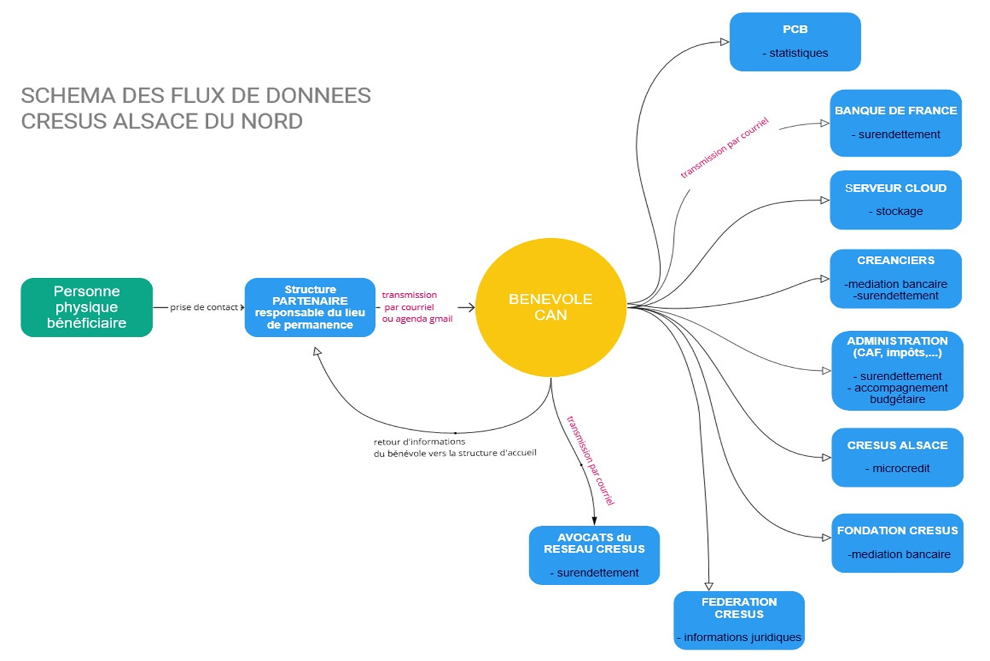
FLUX DE DONNEES TYPE LORS D’UNE PERMANENCE

Slide 7
TRAITEMENTS RECENSES
Notion de traitement : toute opération portant sur des données à caractère personnel : collecte, enregistrement, modification, transmission, destruction,…
Intérêt : identifier les traitements mis en œuvre par CAN dans le cadre de ses activités pour:
Etablir le registre des traitements
Vérifier la licéité des traitements (base légale utilisée)
Etablir la pertinence des données collectée pour chaque traitement
Identifier les partenaires et les sous-traitants pour chaque traitement

Slide 8
TRAITEMENTS RECENSES
Principaux
Orientation et gestion des rendez-vous
Accompagnement budgétaire des personnes en difficulté financière
Aide à la constitution de dossiers de surendettement
Accès au microcrédit social
Médiation bancaire
Secondaires
Recueil de témoignages pour les médias
Communication sur l’activité de CAN (Newsletters, évenements)

Slide 9
DONNEES COLLECTEES
Intérêt : connaître les données collectées permet notamment de :
déterminer si les principes de pertinence et de minimisation sont respectés,
déterminer si des données sensibles sont collectées, lesquelles obéissent à un régime juridique particulier.
Prendre les mesures de sécurité adéquates et notamment mener l’analyse de risque en matière informatique et libertés appelée « Analyse d’impact relative à la protection des données ».
déterminer pendant quel délai ces données doivent être conservées

Slide 10
DONNEES COLLECTEES
Constat :
Un grand nombre de données collectées: situation familiale, situation par rapport à l’emploi, situation financière, habitudes de vie,
Présence de zones de commentaires libres dans les formulaires de collecte
Parmi celles-ci, collecte de données « sensibles » : (données de santé, données relatives à des condamnations pénales)

Slide 11
CAN et le respect des obligations « informatiques et liberté »

Slide 12
RESPECT DES PRINCIPES DU RGPD
le traitement de données personnelles doit être (article 5 du RGPD) :
licite
transparent
loyal
respecter les principes de pertinence et de minimisation
effectué pour une durée limitée
Sécurisé

Slide 13
LES PRINCIPES: LICEite
Constat : base légale utilisée par CAN : le consentement.
Implique le recueil systématique du consentement des personnes (et pouvoir en apporter la preuve) avant le début de la mission: 33% des bénévoles indiquent commencer la collecte sans le recueillir
Implique un consentement libre (pb avec les personnes considérées comme vulnérables)
et éclairé: (suppose la transmission systématique des informations : fait dans 2/3 des cas uniquement)
Préconisation : fonder le traitement sur une autre base légale (l’intérêt légitime de CAN)

Slide 14
LES PRINCIPES: TRANSPARENCE
Constat :
Les usagers sont informés du traitement de leurs données (transmission d’une fiche contact)
Pratiques disparates quant à la transmission de cette information (information données systématiquement par 2/3 des bénévoles ayant répondu au questionnaire)
Préconisations :
mentions d’information à refondre pour les compléter et les adapter à la nouvelle base légale (intérêt légitime plutôt que le consentement)
Information à transmettre systématiquement avant chaque collecte (au début du rendez-vous) et conservation de la preuve de la transmission dans chaque dossier

Slide 15
LES PRINCIPES: LOYAUTE, PERTINENCE ET MINIMISATION
Constats :
Loyauté : données personnelles pas réutilisées à d’autre fins que celles indiquées (exemple : transmission à des organismes d’assurance ou de rachat de crédit)
Pertinence et minimisation : grand nombre de données traitées, mais nécessaires aux objectifs poursuivies
Préconisations : sensibilisation:
ne pas réutiliser les données à des fins autres que celle pour lesquelles données ont été collectées
ne pas collecter plus de données qu’il n’en faut pour atteindre l’objectif poursuivi (vigilance zones de commentaires libres)

Slide 16
LES PRINCIPES: DUREE DE CONSERVATION
Constat: disparité dans la durée de conservation :
Disparité entre les supports papier et informatiques, qui sont traités différemment
Disparité entre les pratiques des bénévoles, 16 % des répondants indiquant ne jamais supprimer les données personnelles collectées
Préconisation : harmonisation des durées de conservations, atteinte par une centralisation du stockage

Slide 17
LES PRINCIPES: SECURITE LE RESEAU INFORMATIQUE
Référentiel : CNIL impose des mesures sécurité pour les traitements relatifs à l’accompagnement de personnes en difficultés
Constat : absence de politique uniformisée de sécurisation du réseau :
stockage en local sur les postes individuels
mesures de sécurité (authentification, antivirus,…) mises en œuvre par les bénévoles eux-mêmes.
Site internet non chiffré, politique de gestion des cookies à mettre à niveau
Préconisations :
Centralisation de l’enregistrement des données
Mise en place d’authentification et de gestion des habilitations, traçabilité des accès vers le stockage des données
Sécurisation du site internet, mise à niveau de la gestion des cookies

Slide 18
LES PRINCIPES: SECURITE LES PRATIQUES DES BENEVOLES
Constat : disparité dans les pratiques des bénévoles concernant les :
Outils informatiques utilisés (téléphone personnel/professionnel, clef usb personnelle/professionnelle,…)
Modalité de stockage (au domicile/ sur le lieu de permanence)
Modalité de destruction des données (destruction incomplète)
Echanges avec les personnes et le lieu de permanence (91% des répondants utilisent leur messagerie personnelle)
Préconisations :
Sensibilisation : harmonisation des pratiques sur les lieux de permanence
Mise en place d’une charte d’utilisation des moyens informatiques
Idéalement mise à disposition des outils informatiques à usage uniquement professionnel

Slide 19
LES PRINCIPES: DOCUMENTATION RELATIVE A LA CONFORMITE
Fondement : depuis le RGPD,
au régime antérieur de déclaration ou de demande d’autorisation
se substitue un principe de responsabilité : documenter la conformité et pouvoir le démontrer en cas de contrôle .
Documentation à établir:
registre des traitements
conventions avec les partenaires et sous traitants
Charte d’utilisation des moyens informatiques
Réaliser une analyse d’impact relative à la protection des données
Procédures

Slide 20
RESPECT DU DROIT DES PERSONNES
Constat :
Absence de procédure pour que les personnes exercent leur droits: accès, rectification, opposition, suppression,…
La fiche contact de CAN ne mentionne pas une personne déterminée auprès de laquelle exercer les droits
Préconisation:
Désignation personne de contact en charge de recevoir les demandes (DPD ou autre)
Mise en œuvre d’une procédure permettant de garantir une réponse adaptée et dans le respect des délais légaux

Slide 21
ETAPES DE LA MISE EN CONFORMITE
Mesures à prendre par ordre de priorité

Slide 22
DANS LES 3 PREMIERS MOIS
REGISTRE DES TRAITEMENTS
DEFINITION DE LA BASE LEGALE
ENCADRER LE TRAITEMENT DE DONNEES SENSIBLES

Slide 23
DANS LES 6 PREMIERS MOIS
METTRE A JOUR LES MENTIONS D’INFORMATION
METTRE A JOUR LE SITE INTERNET
METTRE EN ŒUVRE LES MESURES DE SECURITE DES DONNEES PERSONNELLES

Slide 24
DANS L’ANNEE
REALISATION D’UNE ANALYSE D’IMPACT
METTRE EN CONFORMITE LES CONVENTIONS DE PARTENARIATS SOUS-TRAITANCE, CONVENTIONS DES BENEVOLES
MISE EN ŒUVRE DES PROCEDURES

Slide 25
MERCI POUR VOTRE ATTENTION

